Slide 1
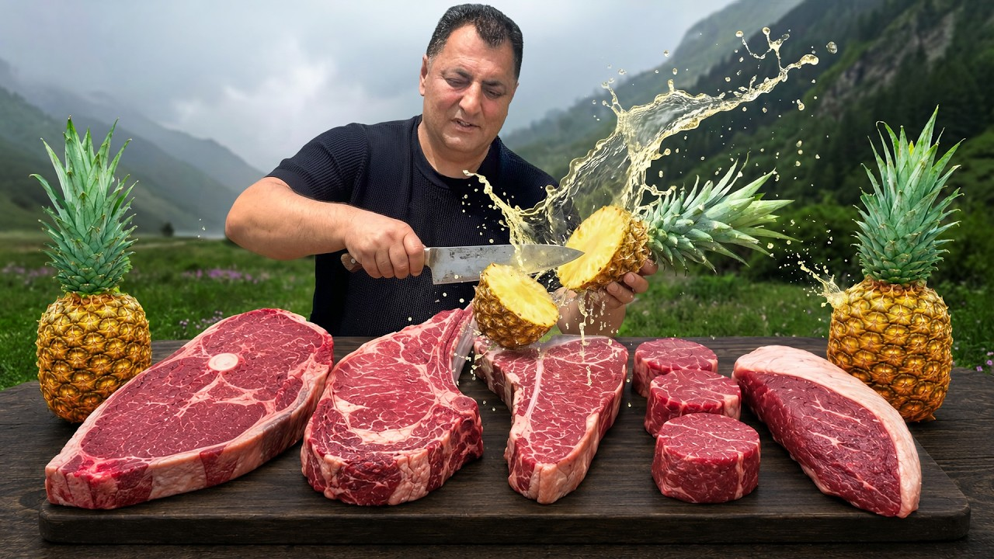
파인애플
스테이크 만들기
영상 기반 요리 실습 PPT
Outdoor Cooking The Juiciest Steaks with Pineapples!
원본 영상 보기

Slide 2
요리 소개
야외에서 두툼한 스테이크와 파인애플을 함께 굽는 메뉴
고기의 묵직한 풍미와 파인애플의 단맛, 산미를 함께 살리는 요리
파인애플은 고기 잡내를 줄이고 달콤한 소스 느낌을 더함
영상은 야외 조리 분위기가 강하므로 발표용으로 시각적 효과가 좋음
실습에서는 팬, 그릴팬, 에어프라이어 등으로 응용 가능
주의: 이 PPT는 영상 제목과 장면을 바탕으로 수업용 조리 흐름을 재구성한 자료입니다.

Slide 3
준비 재료
2~3인분 기준 예시
주재료
도구
두툼한 소고기 스테이크용 2~3장
파인애플 1개 또는 슬라이스 파인애플
소금, 후추
올리브오일 또는 식용유
버터, 마늘, 허브 선택
그릴 또는 두꺼운 팬
집게, 칼, 도마
키친타월
접시 또는 나무 보드
고기 온도계가 있으면 더 좋음

Slide 4
만드는 순서 1
굽기 전 준비
1
고기 물기 제거
2
밑간하기
3
파인애플 손질
키친타월로 표면 수분을 닦아야 겉면이 잘 구워진다.
소금과 후추를 앞뒤로 뿌리고 오일을 얇게 발라둔다.
껍질과 심을 제거하고 두툼한 링 또는 큼직한 조각으로 자른다.
4
팬 예열
5
곁들임 준비
6
안전 확인
팬이나 그릴을 충분히 달군 뒤 고기를 올려야 육즙이 덜 빠진다.
마늘, 허브, 버터를 준비하면 향을 더하기 쉽다.
야외 조리 시 화기 주변 정리와 고기용/과일용 도마 구분을 확인한다.

Slide 5
만드는 순서 2
스테이크와 파인애플 굽기
고기를 센 불에서 앞뒤로 구워 겉면을 먼저 익힌다
두꺼운 고기는 중불로 낮춰 속까지 천천히 익힌다
파인애플은 고기 옆에서 살짝 눌어붙게 구워 단맛을 끌어낸다
버터, 마늘, 허브를 넣어 녹인 뒤 고기 위에 끼얹으면 풍미가 좋아짐
구운 고기는 바로 썰지 말고 5분 정도 쉬게 한다

Slide 6
맛있게 만드는 포인트
육즙, 단맛, 향을 살리는 핵심
육즙
파인애플
불 조절
고기는 굽기 전 물기를 닦고, 구운 뒤에는 잠깐 레스팅한다.
과육을 너무 얇게 자르면 쉽게 무르므로 두툼하게 굽는다.
겉은 센 불, 속은 중불. 탄 냄새가 나면 바로 불을 낮춘다.
덜 익은 고기가 걱정되면 중심 온도를 확인하거나 한 조각을 잘라 익힘 정도를 확인합니다.

Slide 7
플레이팅과 발표 팁
완성 장면을 맛있게 보여주기
스테이크는 결 반대 방향으로 썰어 부드럽게 먹기
구운 파인애플을 고기 옆이나 위에 올려 색감을 살리기
육즙과 버터 소스를 살짝 뿌려 윤기 더하기
발표할 때는 '파인애플의 단맛과 산미가 고기와 어울린다'고 설명
야외 조리 영상의 분위기를 살려 자연, 불, 고기 굽는 소리를 강조

Slide 8
영상 삽입 / 출처
PowerPoint에서 온라인 비디오로 넣기
YouTube 영상 열기
삽입 방법:
삽입 > 비디오 > 온라인 비디오
아래 주소 붙여넣기
▶
https://www.youtube.com/watch?v=mdxLYB1v2j0
출처: YouTube 영상 및 썸네일
영상 제목: Outdoor Cooking The Juiciest Steaks with Pineapples!

